Slide 1
JARDIN BOTANICO CANARIO VIERA Y CLAVIJO
Selección de textos y fotografías por
JOSE ELIAS BONELLS

Slide 2
Jardín Botánico Viera y Clavijo
El Jardín Botánico Viera y Clavijo, también conocido como Jardín Canario, se encuentra en Gran Canaria, Islas Canarias, nombrado en honor de José Viera y Clavijo, naturalista canario del siglo XVIII, amigo del eminente botánico Cavanilles, y pionero de las Ciencias de la Naturaleza en el archipiélago.
Está dedicado principalmente a las flores y plantas endémicas de las siete islas del archipiélago canario, incluyendo además especies de las islas que pertenecen a la zona llamada ‘Islas de la Macaronésica’, que comprende a las islas de Madeira, las Azores y Cabo Verde.
Está gestionado por el Cabildo de Gran Canaria.

Slide 3
El Jardín Botánico Viera y Clavijo fue fundado el año 1952 por el botánico sueco Eric Ragnor Sventenius, quien permaneció como director hasta su muerte en un accidente de tráfico en 1973. El propósito de su fundación era el de preservar y proteger la Flora endémica de las islas.
En agosto de 1974, con el nombramiento del Dr. David Bramwell como segundo director del Jardín, comienza una nueva etapa, en la que el Botánico se consolida como un centro de conservación e investigación. Se construyen nuevos laboratorios, un herbario y una biblioteca. También se construye un vivero en donde mantener las colecciones de plantas vivas.
El Jardín Canario cumplió en el año 2002 su 50 Aniversario.

Slide 4
Además el Jardín se ha convertido en un lugar de gran importancia para reuniones internacionales y congresos, así como en un Centro de Investigación de flora de las Islas.
También es un lugar de conservación de las especies vegetales en peligro, y un modelo para la educación ambiental y la conservación de la flora endémica local.
Actualmente las colecciones de plantas se han incrementado notablemente desde su fundación, con plantas que proceden de todos los rincones del planeta.
Se encuentra en la isla de Gran Canaria entre las localidades de Tafira Alta y Tafira Baja y muy cerca del núcleo de mayor población de Santa Brígida, y a 7 km de Las Palmas de Gran Canaria.

Slide 5
Con una extensión de 27 acres (unas 10 hectáreas), la mayoría del parque se encuentra en terrazas del costado del "Barranco de Guiniguada", en el que en un punto del barranco, se encuentra un puente de madera con el que se alcanzan las zonas llanas.
Senderos embaldosados conducen a las cuevas y cascadas que por aquí se hallan, no siendo fáciles de transitar por las personas que tengan algún problema de movilidad.
Colecciones
Situadas en terrazas y desarrollándose en su hábitat natural, cada especie posee su propia zona delimitada. Justo, una vez que hemos traspasado la entrada principal, nos encontramos algunos especímenes del bosque de Laurisilva (árboles de laurel de bayas o "loros"), …

Slide 6
…los cuales eran la cubierta forestal original de las islas en tiempos pre-Hispánicos, pero que en la colonización, se destruyó completamente.
Entrando por el "Camino de los Dragos", se llega a la "Plaza de las Palmeras" donde se encuentra todas las especies de palmeras que se desarrollan en las islas del archipiélago.
Entre otras especies también se encuentran especímenes de los pinos canarios, dragos, brezos, y más de 10.000 especies de suculentas de todo el mundo.
De la flora de las islas se encuentran la mayoría de las especies en peligro de extinción de los casi 600 endemismos del archipiélago.

Slide 7
Otra colección del parque es el ‘Jardín de las Islas’, en el que un prado central se encuentran diferentes especies que florecen en grupos, según de que isla sean originarios.
El ‘Jardín Ornamental de Macaronésica’, aquí se encuentran agrupadas las plantas más decorativas, y que se pueden encontrar en muchos jardines.
El ‘Jardín Escondido’, es un invernadero pequeño con una gran concentración de humedad que reproduce un biotopo tropical.
En el interior incluye una cueva de la que mana un chorro de agua. Aquí se encuentran juncos, papiros, bambúes, y varias especies de helechos. También se muestran una colección de bonsáis, realizados con plantas canarias, y alguna curiosidad como los naranjos y las plataneras enanas

Slide 8
El ‘Jardín del Mundo’, se inauguró el 15 de diciembre del año 2002 por el Presidente del Gobierno de Canarias Don Román Rodríguez, como una de las conmemoraciones del 50 aniversario del Jardín Botánico Canario, situándose en el jardín una escultura homenaje a Eric Ragnor Sventenius, su fundador e impulsor.
En este jardín se incluyen cinco zonas diferentes correspondientes a cada uno de los continentes del planeta, con las especies más representativas de cada uno.
En esta nueva zona del jardín también se incluye la zona de los lagos y la cascada con cierto aire de Jardín japonés. Bordeando los lagos se encuentran una serie de especies endémicas de las Islas Canarias que están en peligro de extinción o amenazadas.

Slide 9
Equipamientos
El "Centro de Exposiciones". Aquí se encuentra la Exposición permanente de Historia Natural de Gran Canaria, también se encuentra la réplica del despacho original del primer director del Jardín. Este centro es el lugar de exposiciones temporales de pintura, escultura, y fotografía que tienen relación con el medio ambiente y con el Jardín. Este edificio fue diseñado por Sventenius. Enfrente del Edificio se encuentra la Plaza de los Nenúfares, y a la derecha "El Alpendre", construcción típica canaria que contiene utensilios que se han usado tradicionalmente en la agricultura canaria.
"El Centro de Investigación y Gestión" que se encuentra en el punto más alto del parque, donde se sitúan los laboratorios, la biblioteca, el herbario, el banco de semillas y las oficinas de administración

Slide 10
El edificio principal, fue construido con cantería roja de Ayagaures en 1965, a este edificio al que se le conoce popularmente como la "Casa de Mister Pavillard" ( médico y escritor, que fue su propietario) también alberga el departamento de Educación que se encarga de la elaboración de los programas didácticos del Jardín.
"El banco de Germoplasma", permite conservar las semillas durante mucho tiempo, sobre todo los de los endemismos de las Islas Canarias que se encuentran en mayor peligro de extinción. Este banco es el único que existe en todo el Archipiélago..

Slide 11
Actividades
En los últimos años se han descubierto y clasificado un gran número de nuevas especies de plantas, sobre todo de la flora de las islas, lo que ha contribuido grandemente al conocimiento del patrimonio mundial.
En el Jardín Botánico Viera y Clavijo se desarrollan diferentes líneas de investigación, encaminadas al conocimiento científico de la Flora exclusiva del archipiélago (palinología, citogenética, corología, cultivos "in vitro", banco de germoplasma, biología reproductiva, biología molecular, etc.).
El centro edita la revista "Botánica Macaronésica" donde se publican todos los trabajos de investigación que se generan en el Centro.

Slide 12


Slide 13
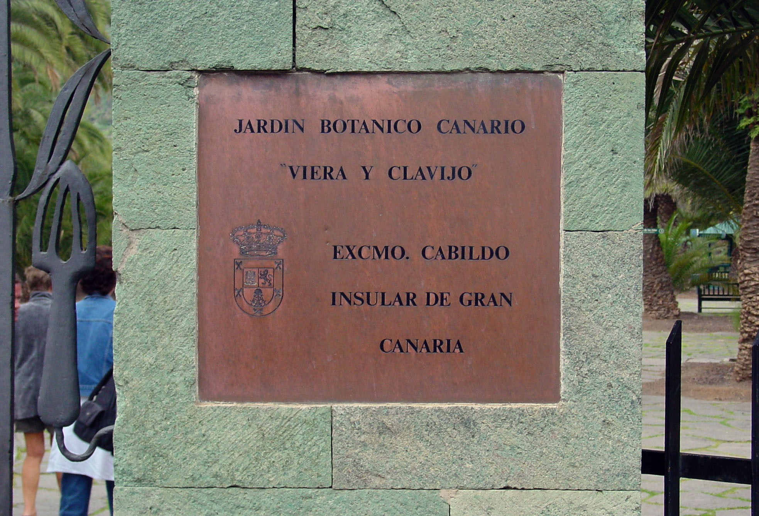
Notes:
Jardin Botánico Canario Viera y Clavijo.-

Slide 14
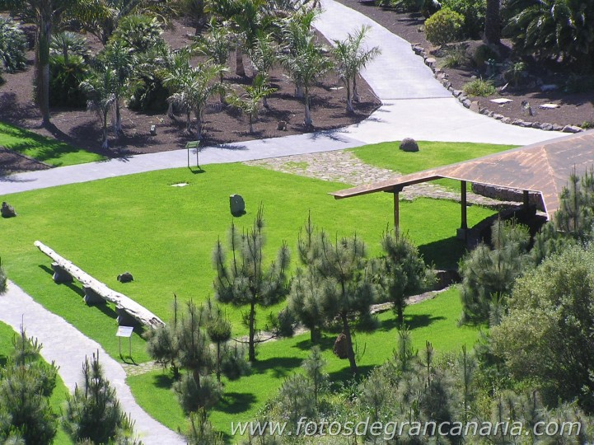
Notes:
Jardin Botánico Canario Viera y Clavijo.

Slide 15
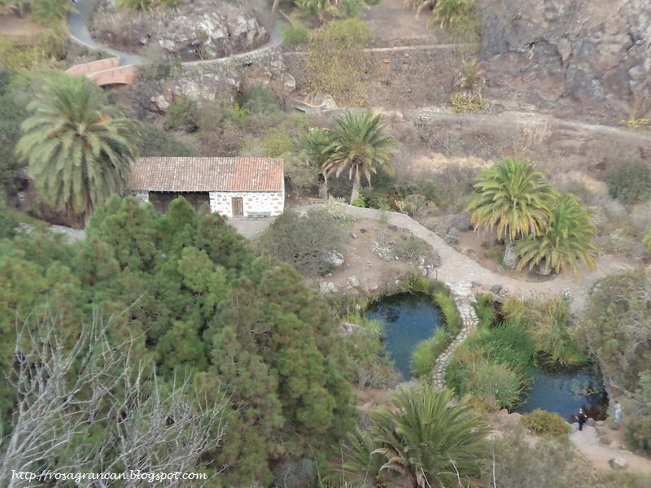
Notes:
Jardin Botánico Canario Viera y Clavijo.-

Slide 16
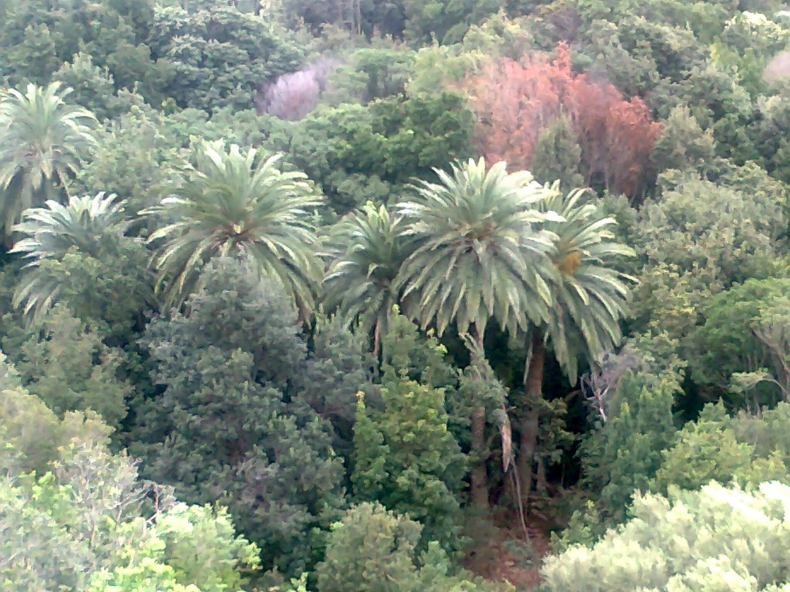
Notes:
Jardin Botánico Canario Viera y Clavijo.

Slide 17
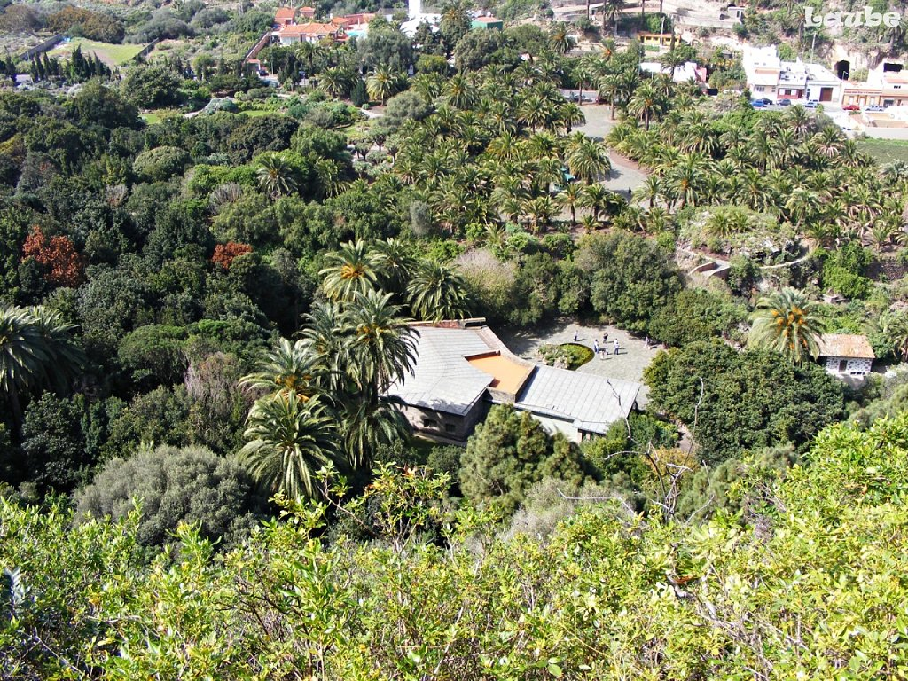
Notes:
Jardin Botánico Canario Viera y Clavijo.-

Slide 18
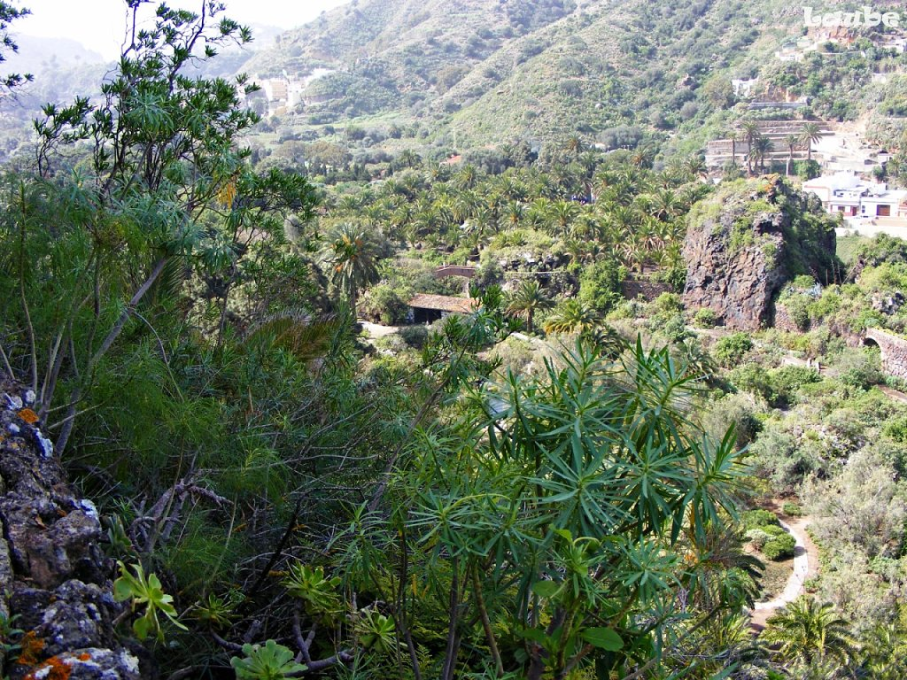
Notes:
Jardin Botánico Canario Viera y Clavijo.-

Slide 19
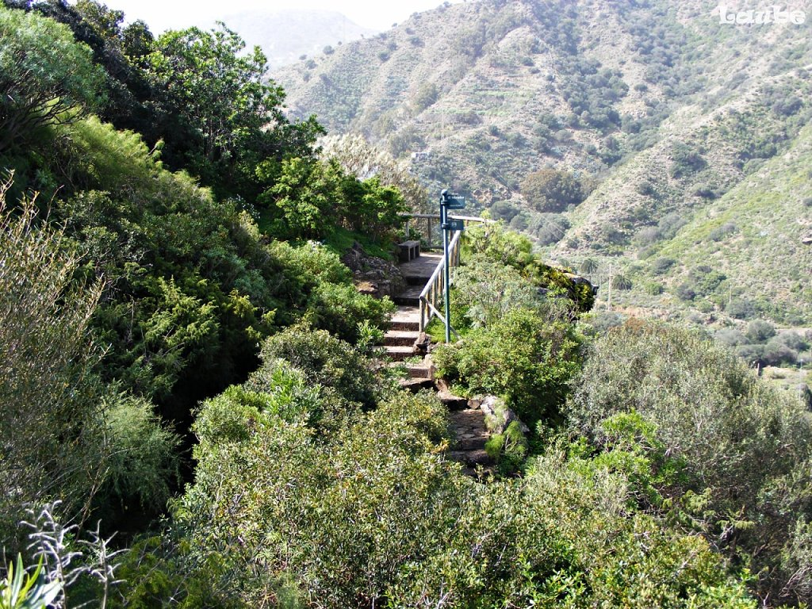
Notes:
Jardin Botánico Canario Viera y Clavijo.-

Slide 20
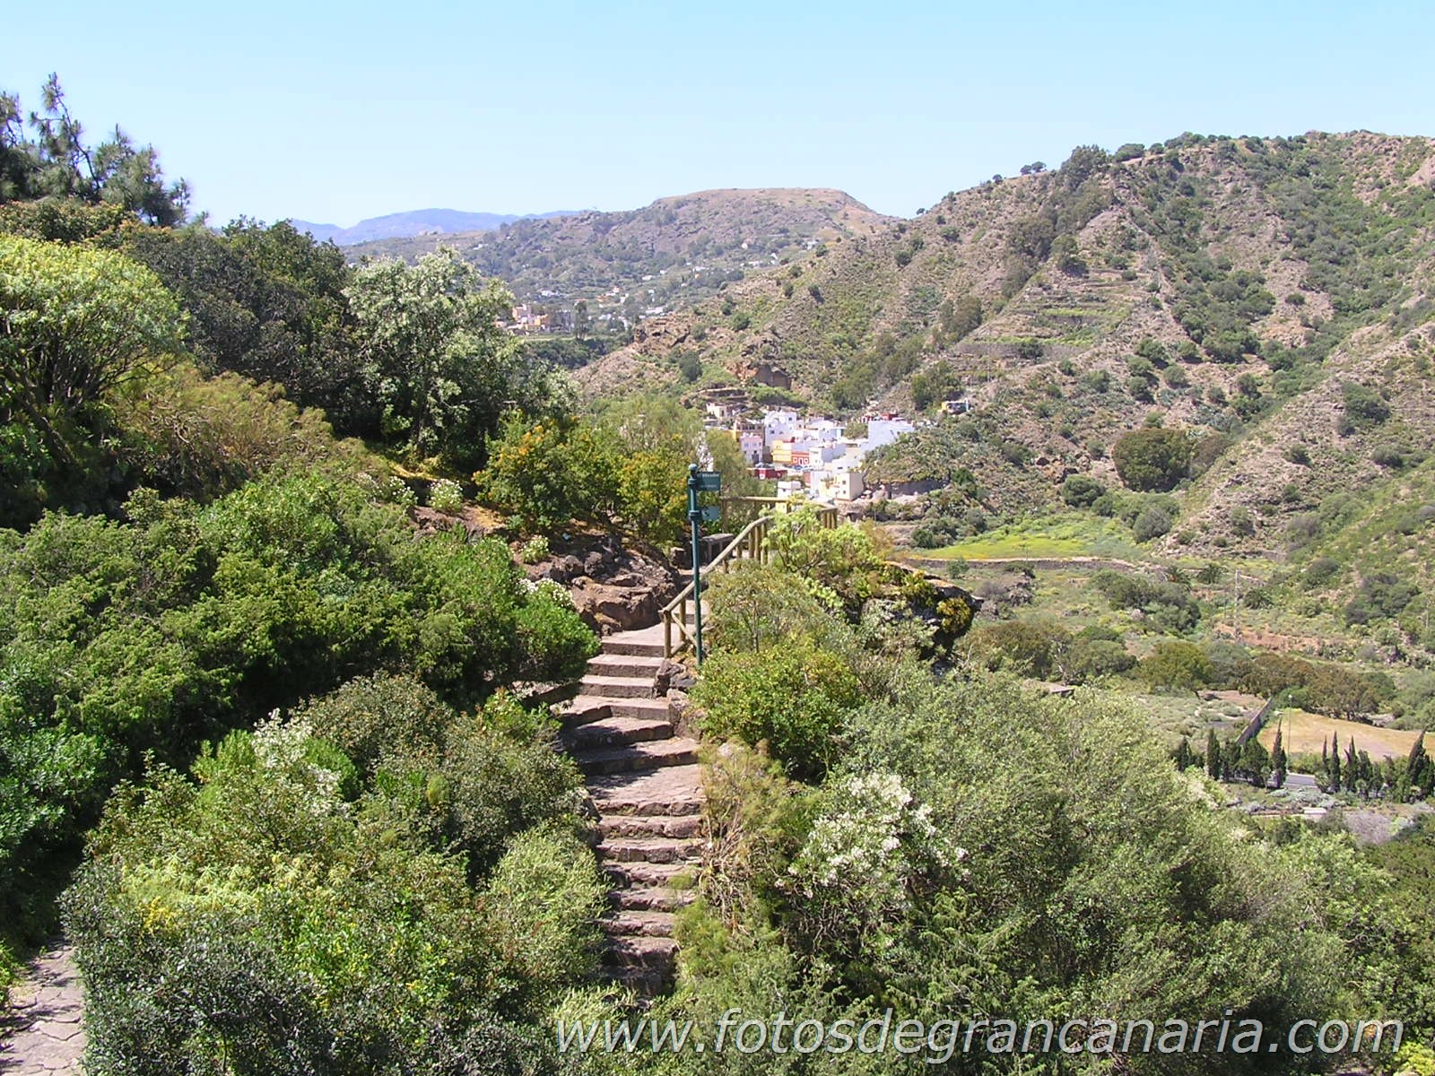
Notes:
Jardin Botánico Canario Viera y Clavijo.-

Slide 21
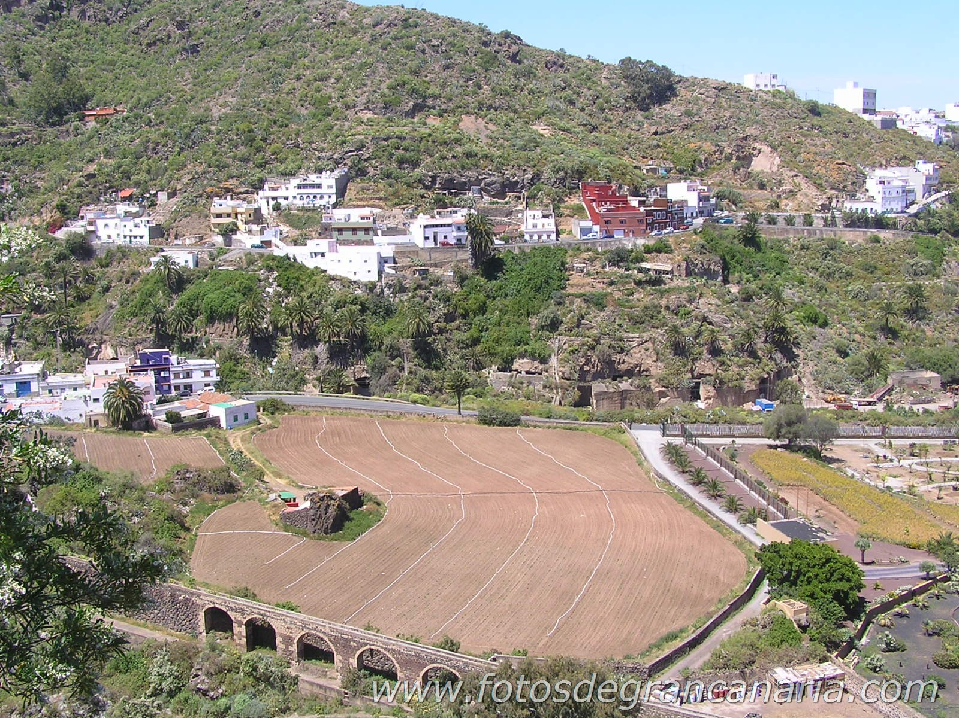
Notes:
Jardin Botánico Canario Viera y Clavijo.-

Slide 22
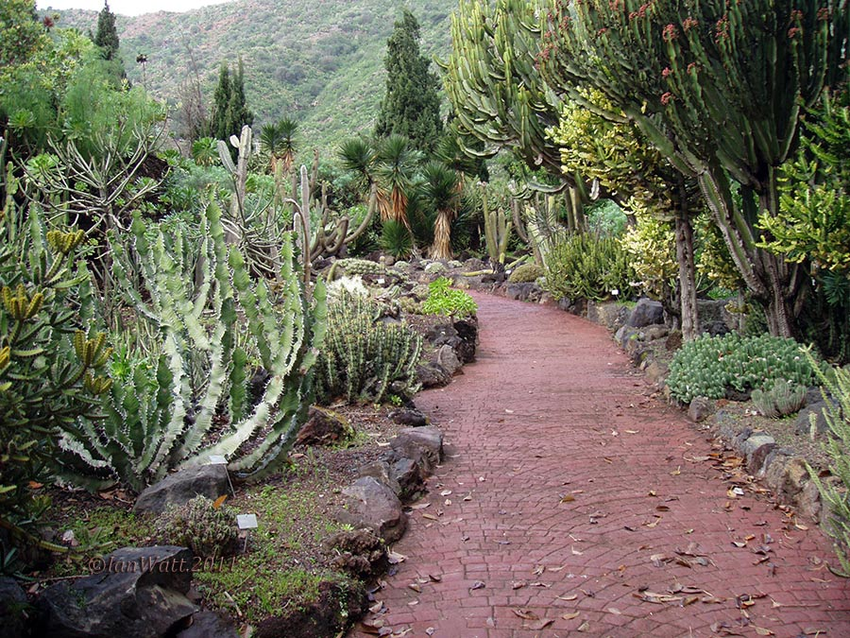
Notes:
Jardin Botánico Canario Viera y Clavijo.

Slide 23
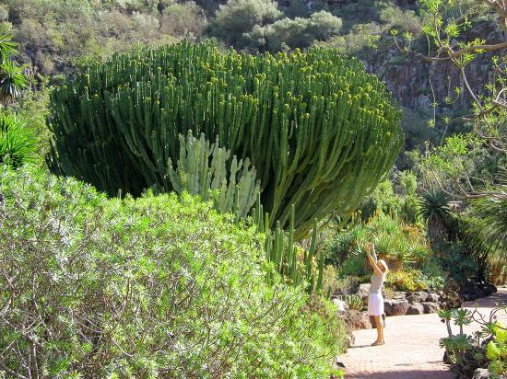
Euphorbia candelabrum
Notes:
Jardin Botánico Canario Viera y Clavijo..-Euphorbia candelabrum

Slide 24
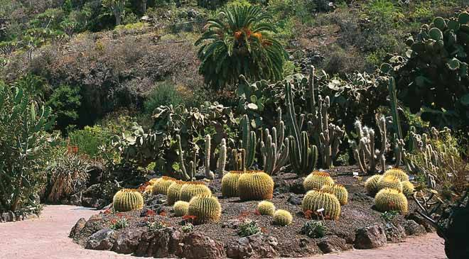
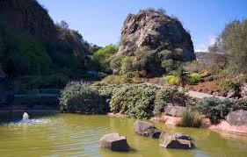
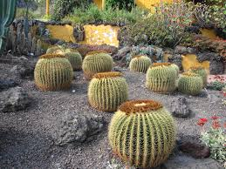
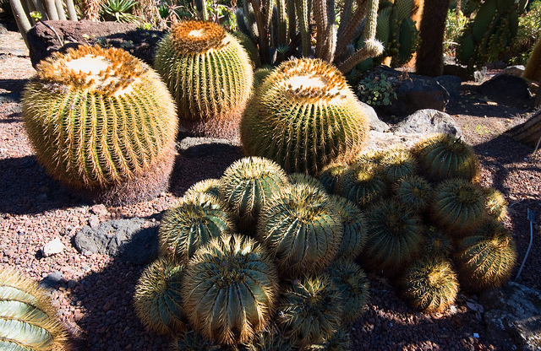
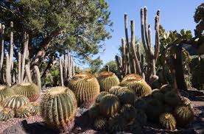
Notes:
Jardin botánico Canario Viera y Clavijo

Slide 25
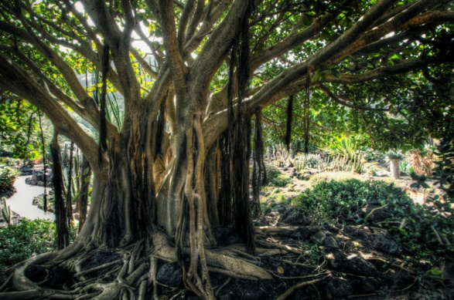
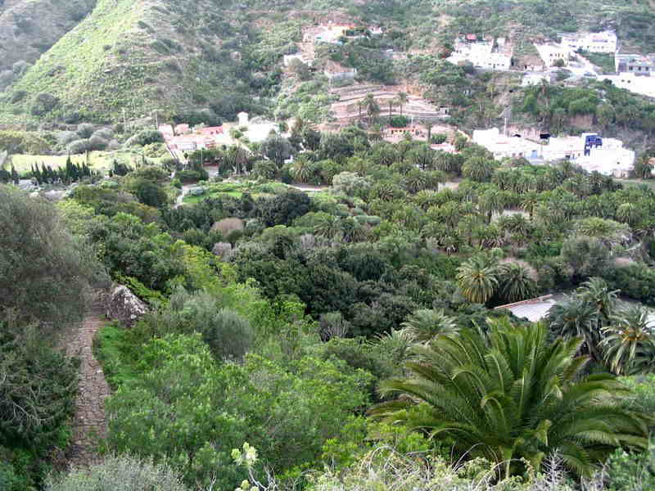
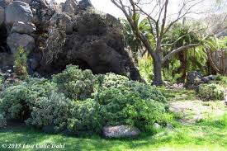
Notes:
Jardin Botánico Canario Viera y Clavijo.

Slide 26
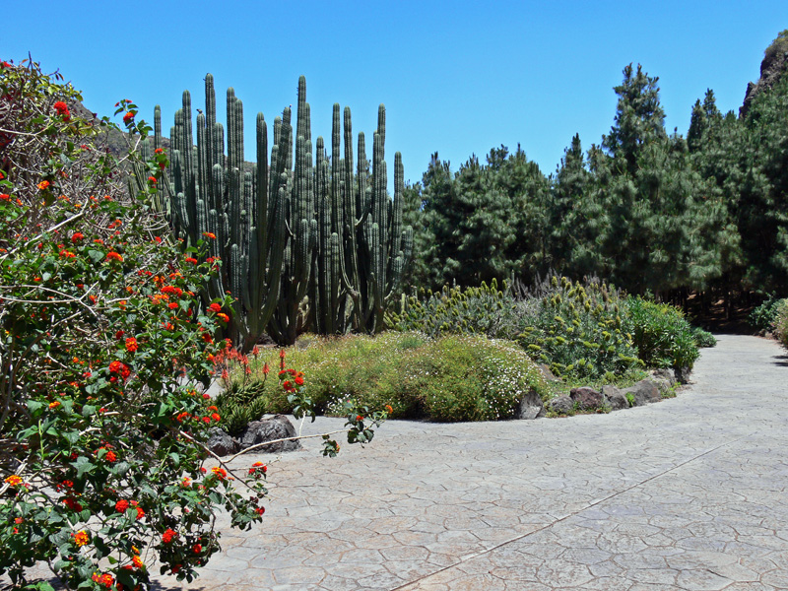
Notes:
Jardin botánico Canario Viera y Clavijo

Slide 27
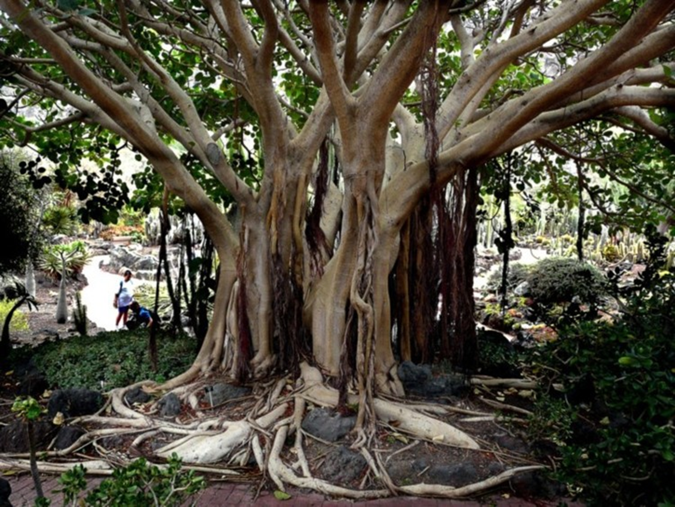
Notes:
Jardin Botánico Canario Viera y Clavijo.

Slide 28
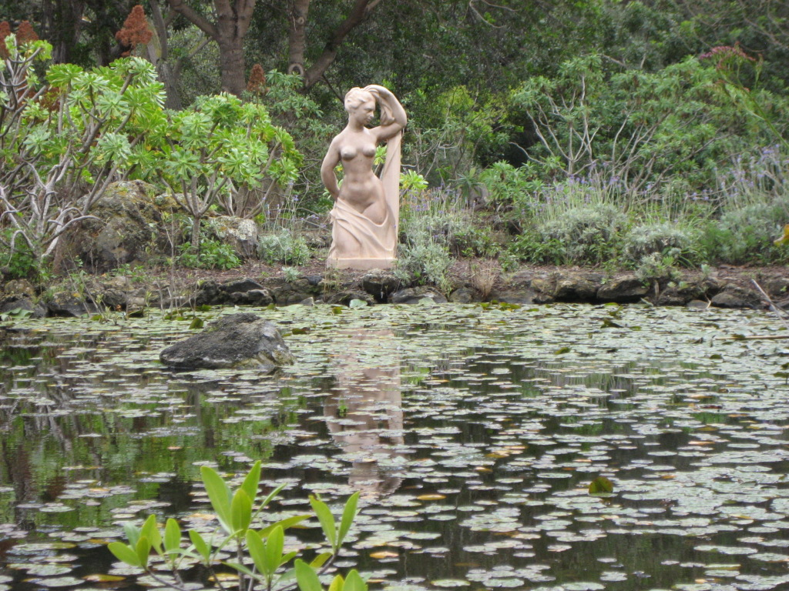
Notes:
Jardin Botánico Canario Viera y Clavijo.

Slide 29
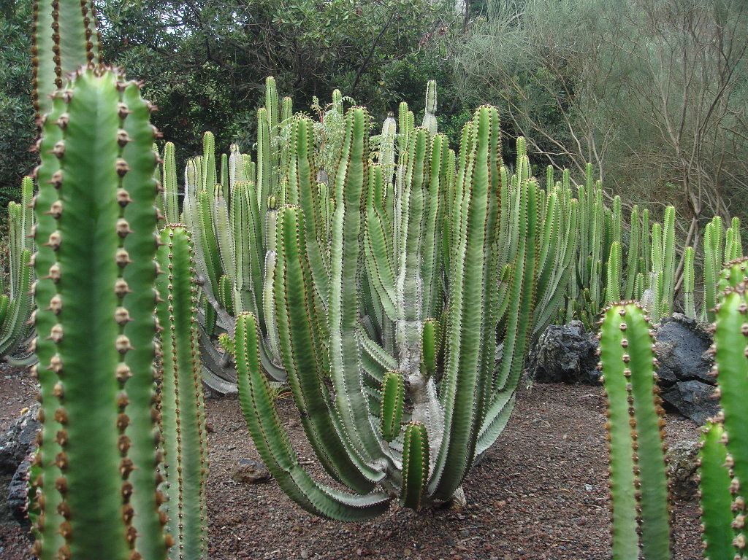
Euphorbia canariensis
Notes:
Jardin Botánico Canario Viera y Clavijo.-Euphorbia canariensis

Slide 30
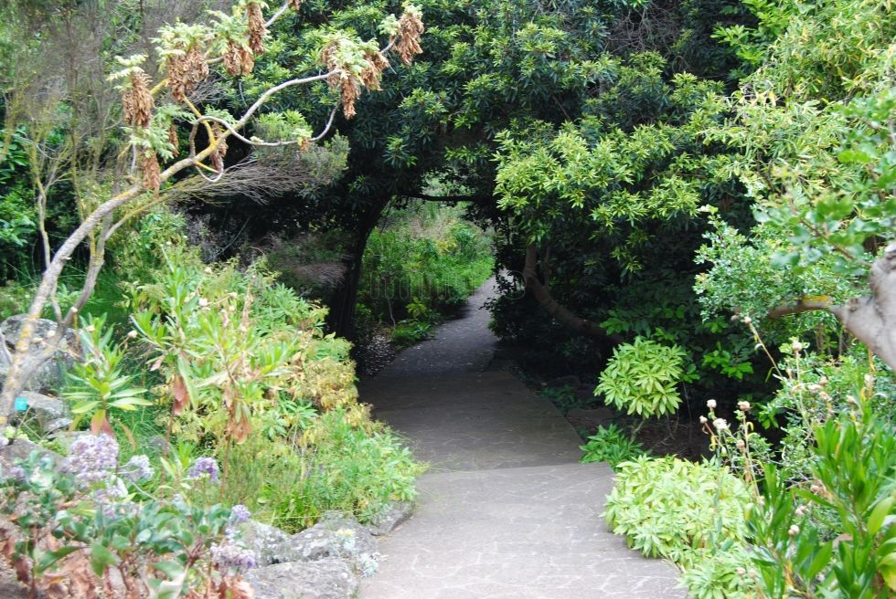
Notes:
Jardin Botánico Canario Viera y Clavijo.-

Slide 31
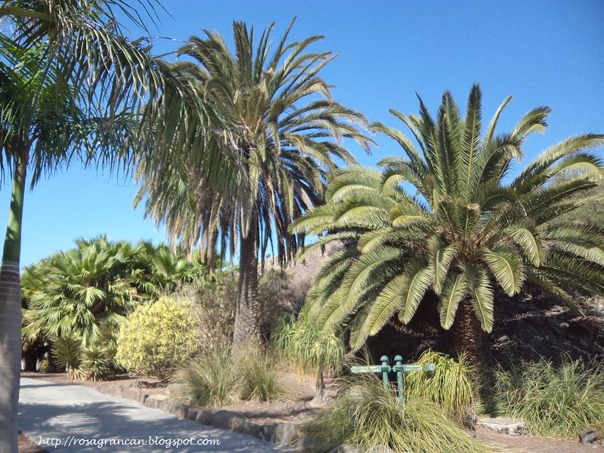
Notes:
Jardin Botánico Canario Viera y Clavijo.-

Slide 32
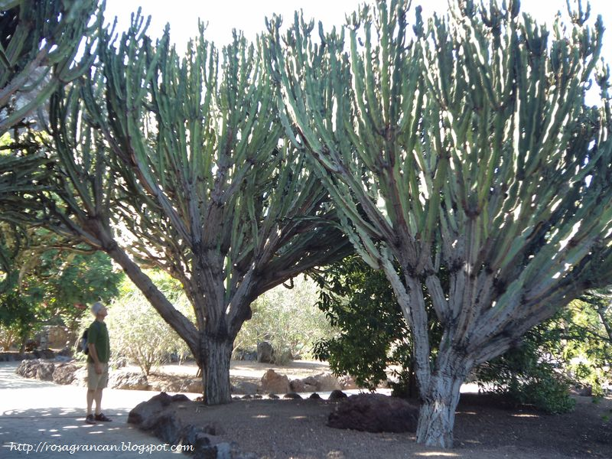
Notes:
Jardin Botánico Canario Viera y Clavijo.-Euphorbia candelabrum

Slide 33
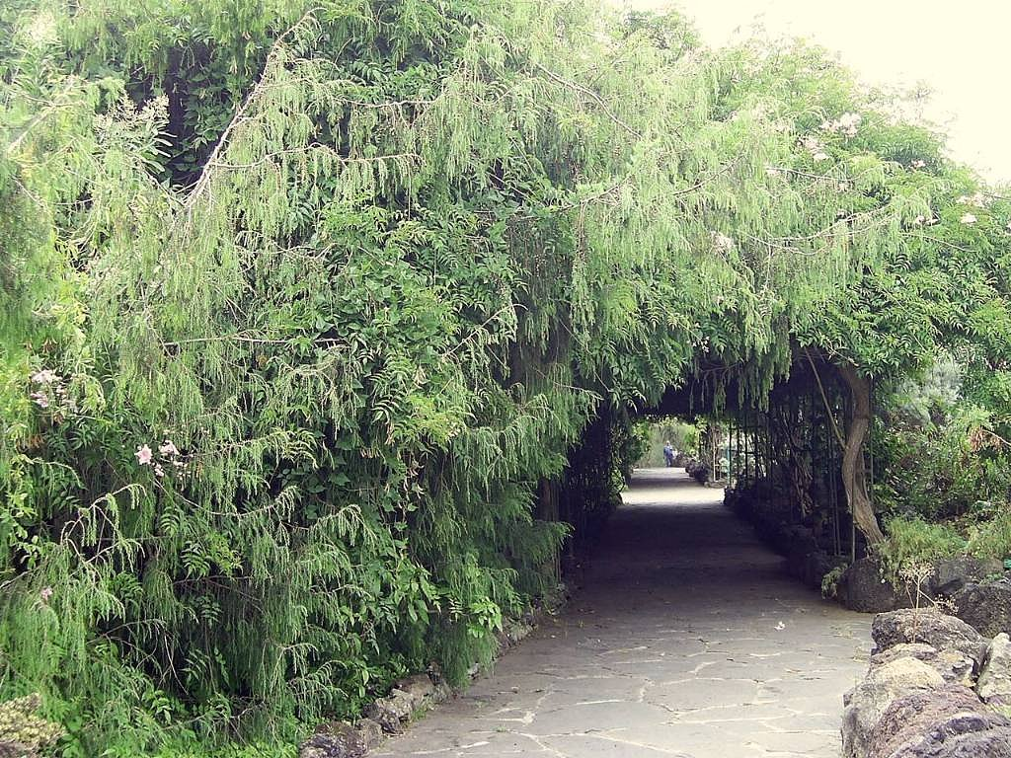
Notes:
Jardin Botánico Canario Viera y Clavijo.-

Slide 34
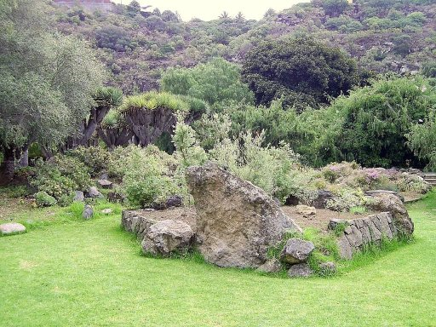
Notes:
Jardin Botánico Canario Viera y Clavijo.-

Slide 35
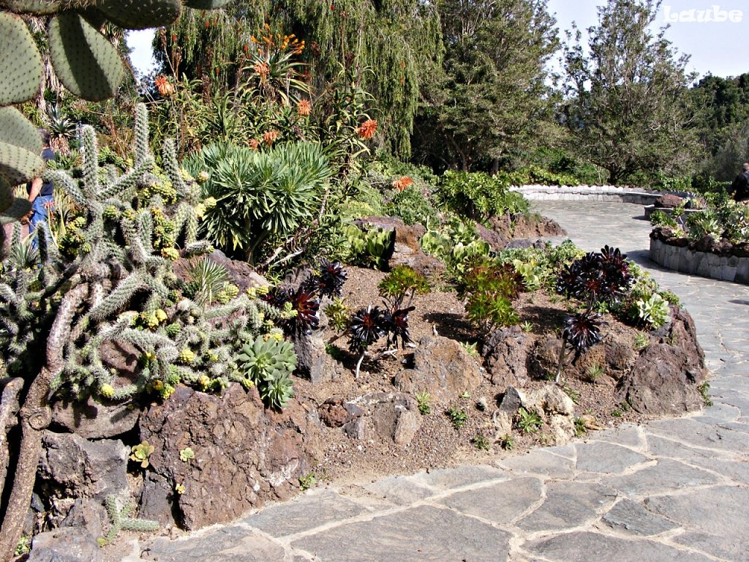
Notes:
Jardin Botánico Canario Viera y Clavijo.-

Slide 36
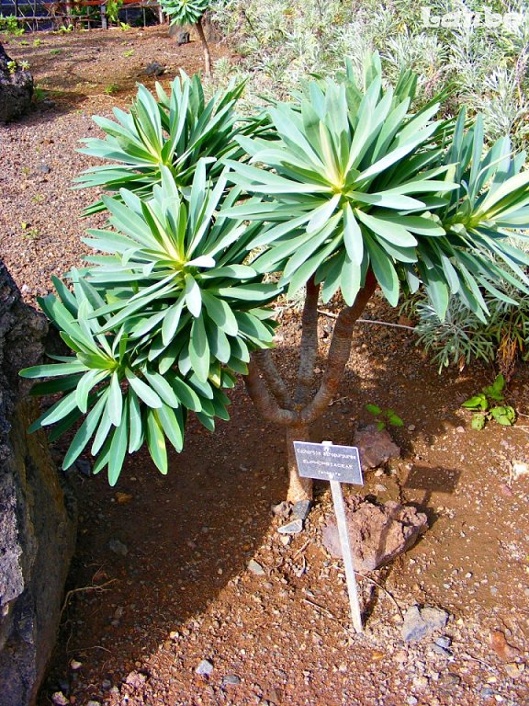
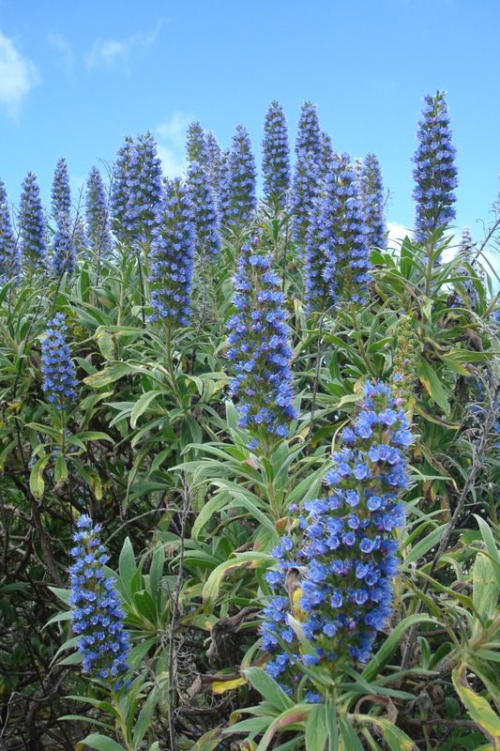
Notes:
Jardin Botánico Canario Viera y Clavijo.-Tajinaste Azul (Echium callithyrsum.

Slide 37
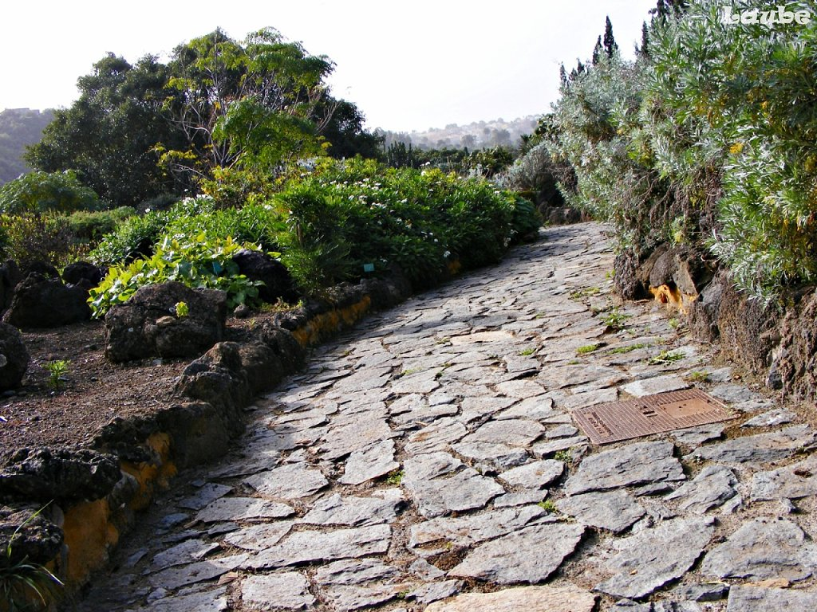
Notes:
Jardin Botánico Canario Viera y Clavijo.-

Slide 38
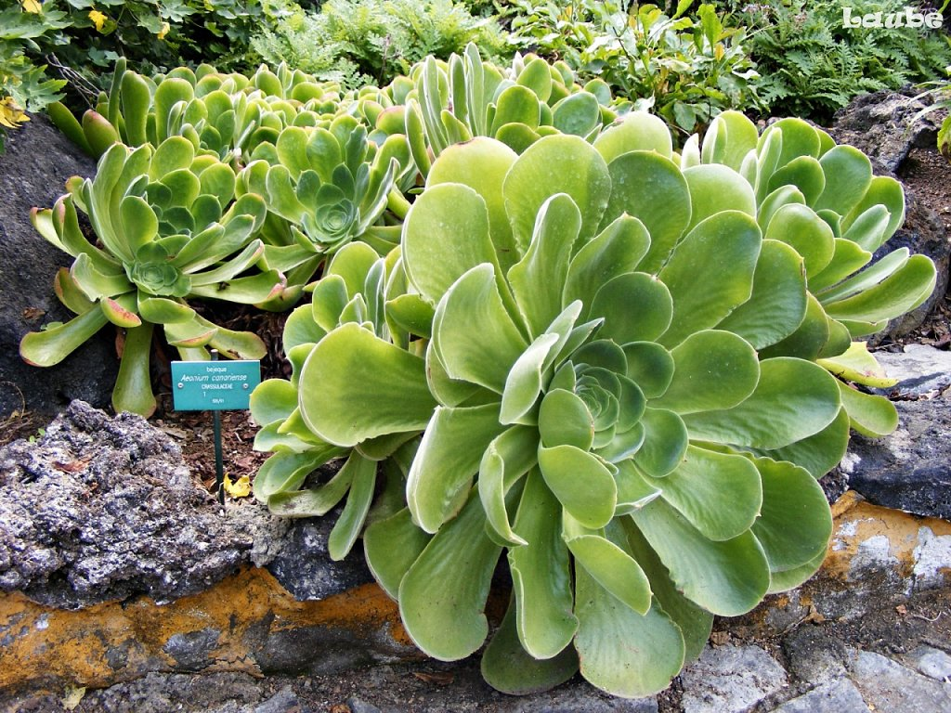
Notes:
Jardin Botánico Canario Viera y Clavijo.-

Slide 39
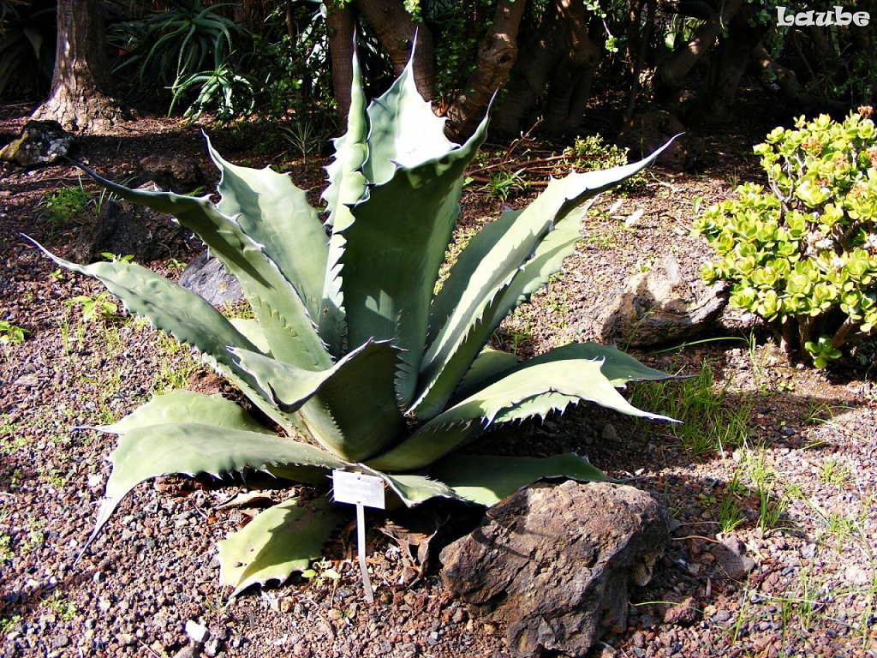
Notes:
Jardin Botánico Canario Viera y Clavijo.-

Slide 40
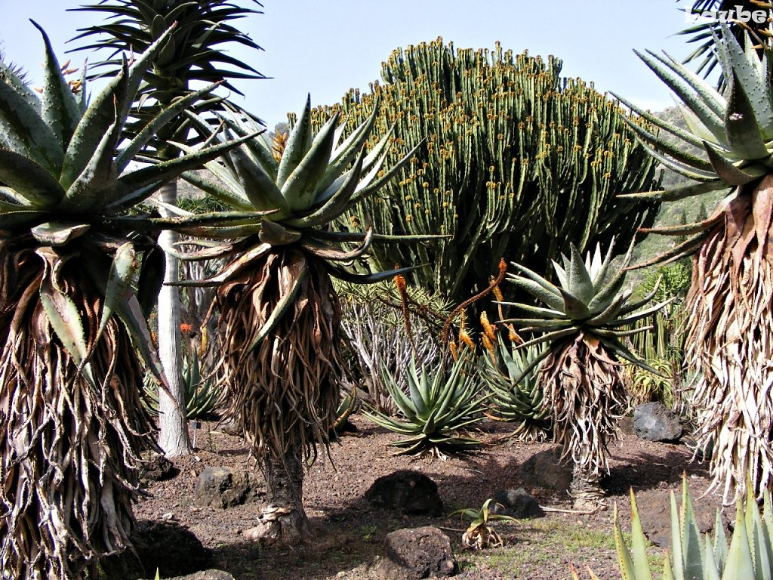
Notes:
Jardin Botánico Canario Viera y Clavijo.-

Slide 41
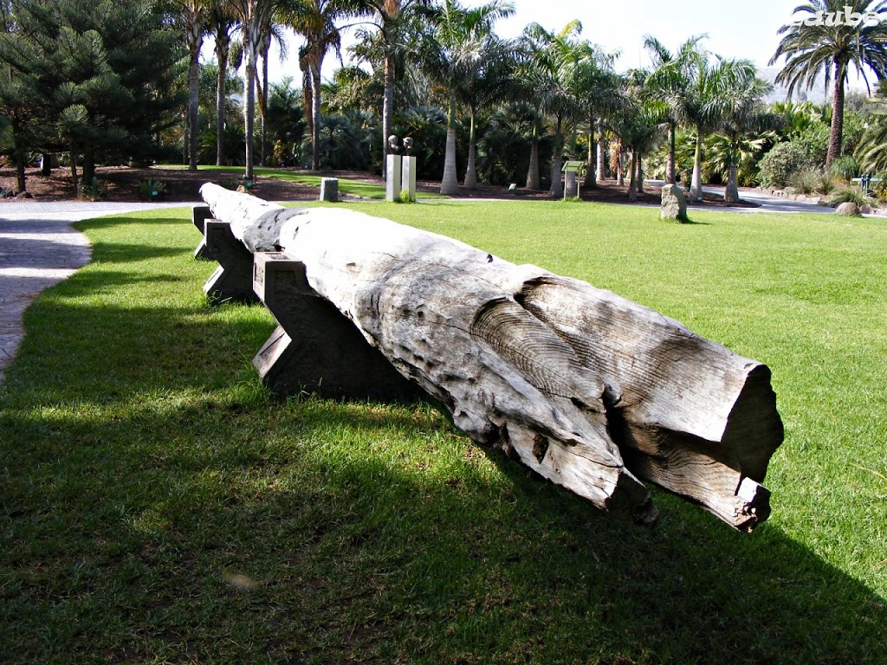
Notes:
Jardin Botánico Canario Viera y Clavijo.-

Slide 42
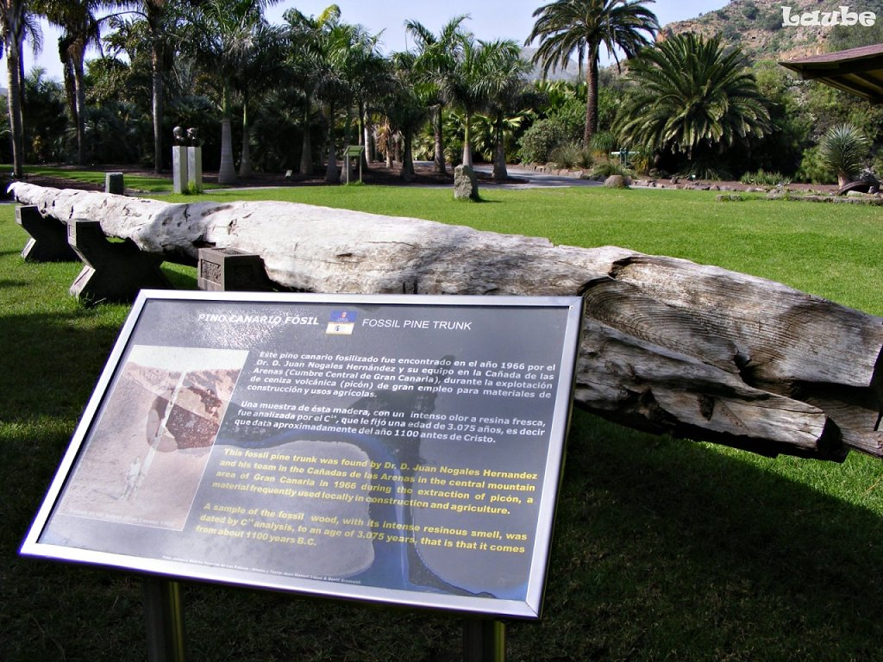
Notes:
Jardin Botánico Canario Viera y Clavijo.-

Slide 43
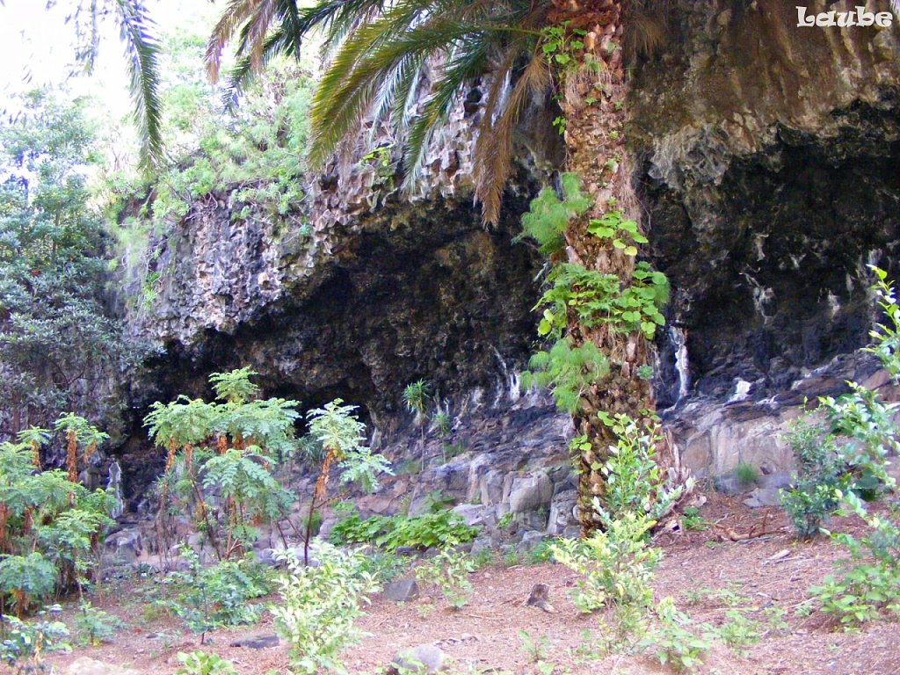
Notes:
Jardin Botánico Canario Viera y Clavijo.-

Slide 44
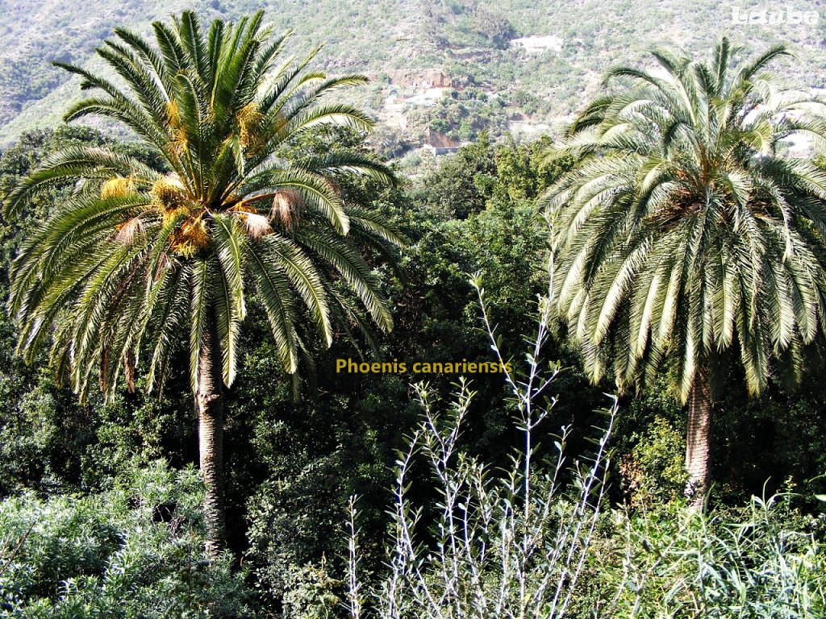
Notes:
Jardin Botánico Canario Viera y Clavijo.-

Slide 45
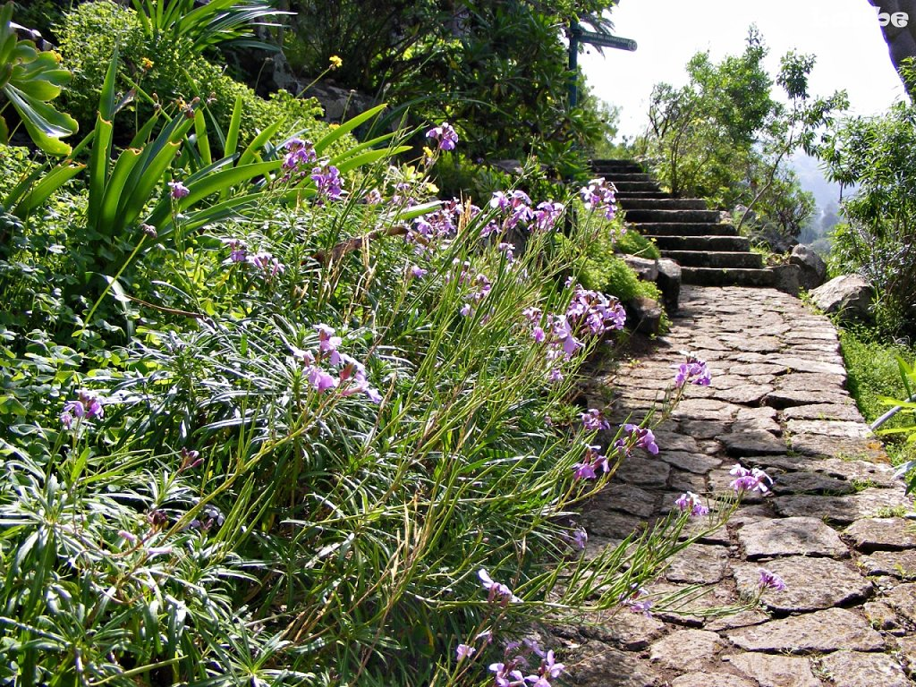
Notes:
Jardin Botánico Canario Viera y Clavijo.-

Slide 46
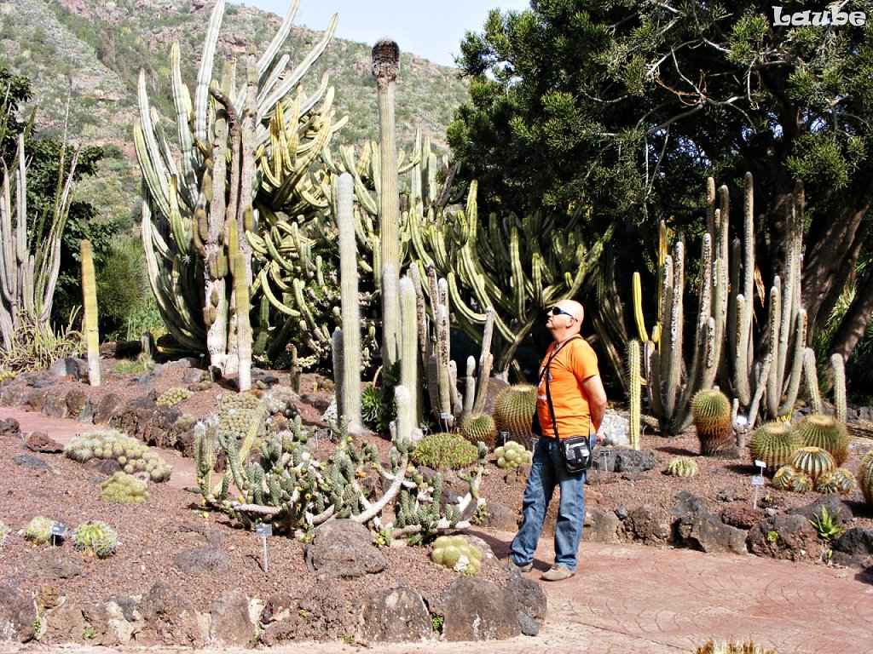
Notes:
Jardin Botánico Canario Viera y Clavijo.-

Slide 47
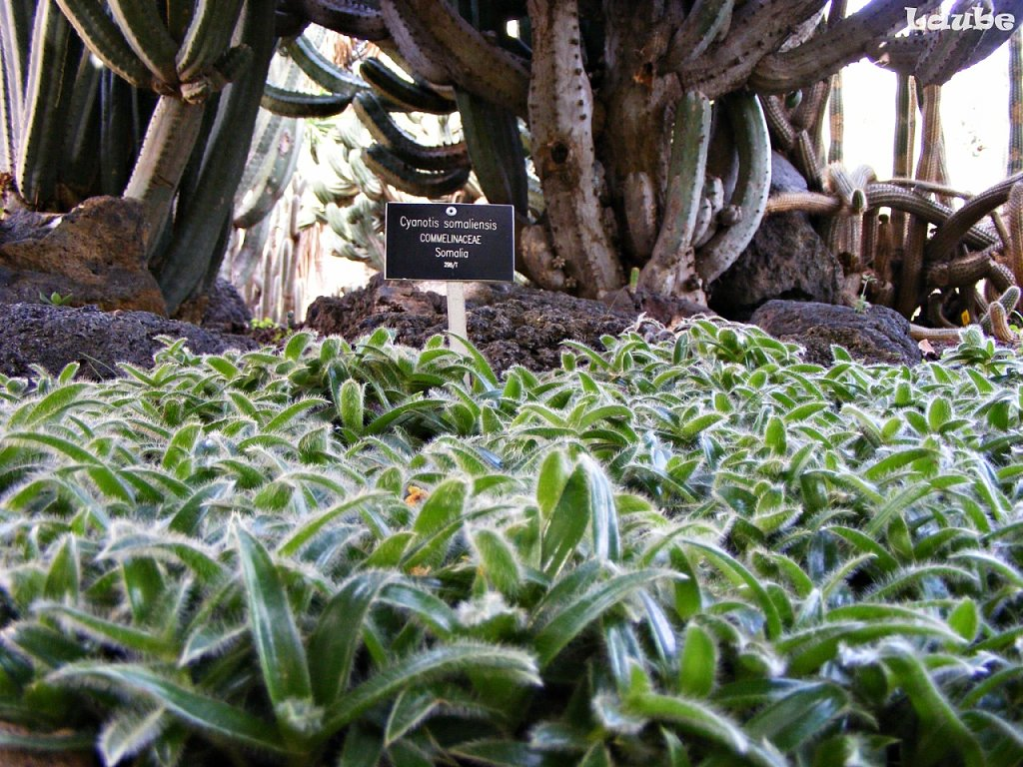
Notes:
Jardin Botánico Canario Viera y Clavijo.-

Slide 48
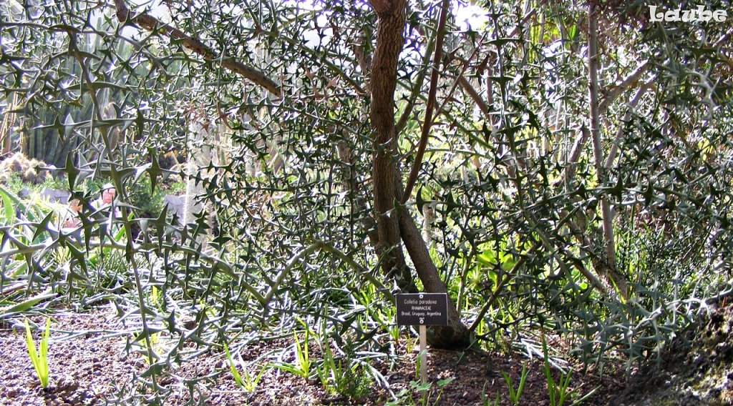
Notes:
Jardin Botánico Canario Viera y Clavijo.-

Slide 49
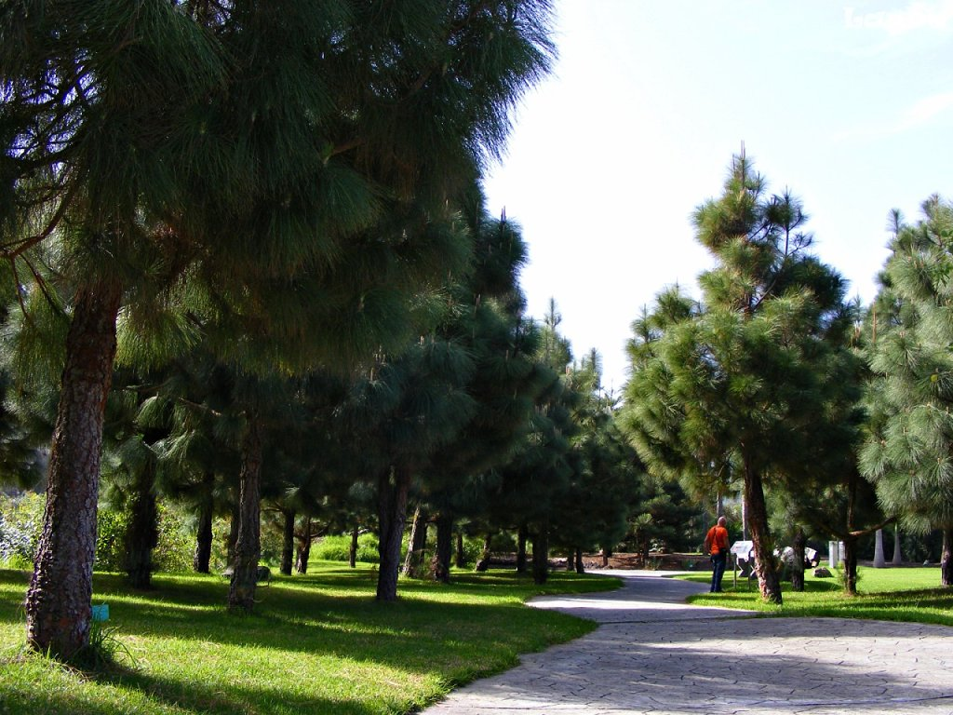
Notes:
Jardin Botánico Canario Viera y Clavijo.-

Slide 50
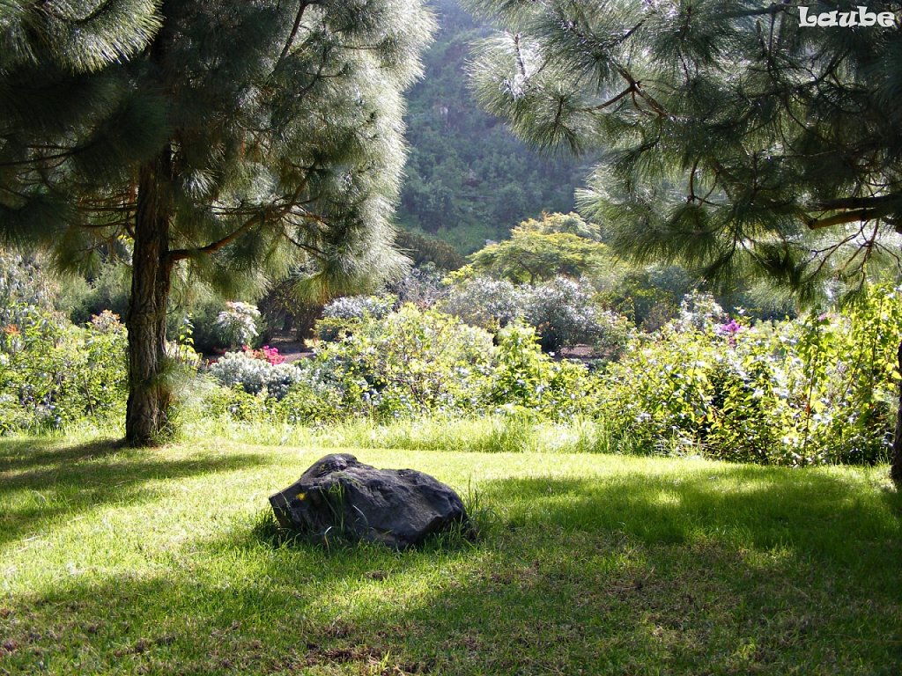
Notes:
Jardin Botánico Canario Viera y Clavijo.-

Slide 51
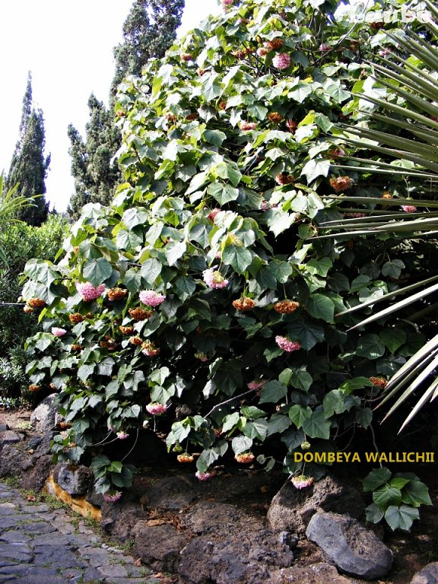
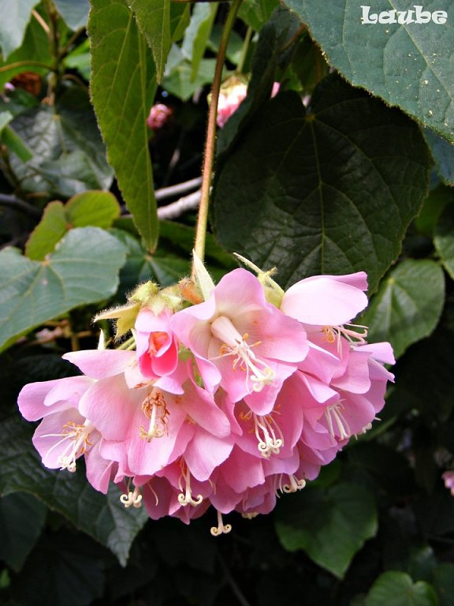
Notes:
Jardin Botánico Canario Viera y Clavijo.-

Slide 52
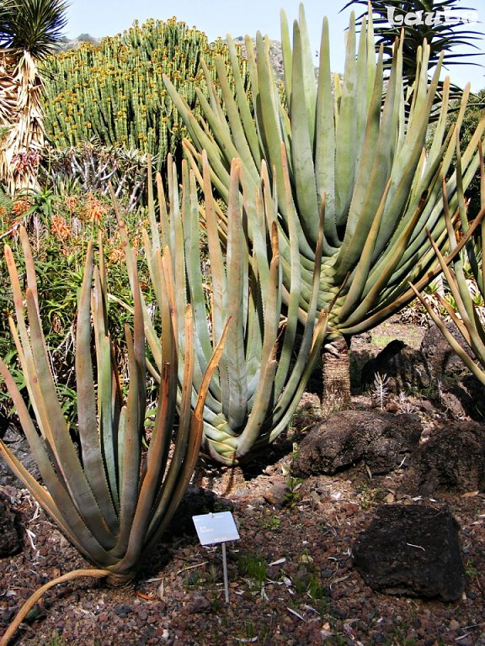
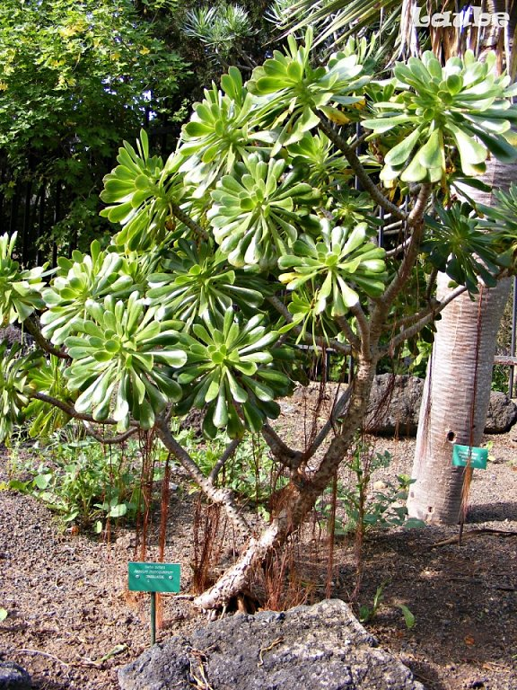
Aloe plicatilis y Aeonium spèc.
Notes:
Aloe plicatilis y Aeonium spèc.

Slide 53
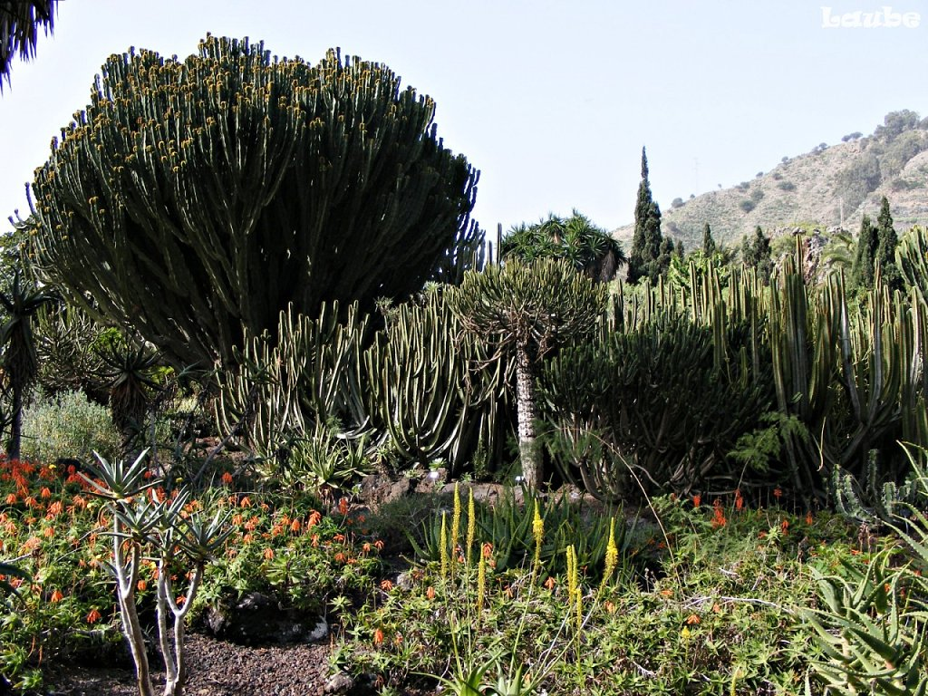
Notes:
Jardin Botánico Canario Viera y Clavijo.

Slide 54

Notes:
Jardin Botánico Canario Viera y Clavijo.

Slide 55

Notes:
Jardin Botánico Canario Viera y Clavijo.

Slide 56

Notes:
Jardin Botánico Canario Viera y Clavijo.

Slide 57

Notes:
Jardin Botánico Canario Viera y Clavijo..-Opuntia spec.

Slide 58

Notes:
Jardin Botánico Canario Viera y Clavijo.

Slide 59

Pachypodium lamereii
Notes:
Pachypodium lamereii

Slide 60

Notes:
Jardin Botánico Canario Viera y Clavijo

Slide 61

Notes:
Jardin Botánico Canario Viera y Clavijo

Slide 62

Notes:
Jardin Botánico Canario Viera y Clavijo

Slide 63

Notes:
Jardin Botánico Canario Viera y Clavijo

Slide 64

Notes:
Jardin Botánico Canario Viera y Clavijo

Slide 65

Notes:
Jardin Botánico Canario Viera y Clavijo

Slide 66

Notes:
Jardin Botánico Canario Viera y Clavijo

Slide 67

Notes:
Jardin Botánico Canario Viera y Clavijo

Slide 68

Notes:
Jardin Botánico Canario Viera y Clavijo

Slide 69

Notes:
Jardin Botánico Canario Viera y Clavijo

Slide 70

Notes:
Jardin Botánico Canario Viera y Clavijo

Slide 71

Notes:
Jardin Botánico Canario Viera y Clavijo

Slide 72

Notes:
Jardin Botánico Canario Viera y Clavijo

Slide 73

Notes:
Jardin Botánico Canario Viera y Clavijo

Slide 74

Notes:
Jardin Botánico Canario Viera y Clavijo

Slide 75

Notes:
Jardin Botánico Canario Viera y Clavijo

Slide 76

Notes:
Jardin Botánico Canario Viera y Clavijo

Slide 77
Notes:
Jardin Botánico Canario Viera y Clavijo

Slide 78

Notes:
Jardin Botánico Canario Viera y Clavijo

Slide 79

Notes:
Jardin Botánico Canario Viera y Clavijo.-Bosque de pino canario

Slide 80

Notes:
Jardin Botánico Canario Viera y Clavijo

Slide 81

Notes:
Jardin Botánico Canario Viera y Clavijo.-

Slide 82


Notes:
Jardin Botánico Canario Viera y Clavijo.-

Slide 83

Notes:
Jardin Botánico Canario Viera y Clavijo.-

Slide 84


Slide 85

Notes:
Jardin Botánico Canario Viera y Clavijo.-

Slide 86

Notes:
Jardin Botánico Canario Viera y Clavijo.-

Slide 87

Notes:
Euphorbia canariensis .-Cardón de Canarias

Slide 88

Notes:
Jardin Botánico Canario Viera y Clavijo.-

Slide 89

Notes:
Jardin Botánico Canario Viera y Clavijo.-

Slide 90

Notes:
Jardin Botánico Canario Viera y Clavijo.-

Slide 91

Notes:
Jardin Botánico Canario Viera y Clavijo.-

Slide 92

Notes:
Jardin Botánico Canario Viera y Clavijo.-

Slide 93

Notes:
Jardin Botánico Canario Viera y Clavijo.-

Slide 94

Notes:
Jardin Botánico Canario Viera y Clavijo.-

Slide 95

Notes:
Jardin Botánico Canario Viera y Clavijo.-

Slide 96

Notes:
Jardin Botánico Canario Viera y Clavijo.-

Slide 97

Notes:
Jardin Botánico Canario Viera y Clavijo.-

Slide 98


Notes:
Jardín botánico Viera y Clavijo.-Eric Ragnor Sventenius

